Slide 1
Z7894: Geoinformační technologie v sociální geografii
Brno 2019

Slide 2
Cvičení 3 - zadání
Vytvořte analýzu dat poskytnutých Českou spořitelnou. Součástí protokolu bude explorace, analýza a syntéza a kartografická vizualizace výsledků. Využít lze všech relevantních datových zdrojů i softwarových nástrojů.
Dále pro zjednodušení:
Každý si vybere 1 kraj a vyfiltruje si pro něj příslušná zařízení (tab. Zařízení)
V tab. Transakce vyfiltrovat ve sloupci CARDTRTP_DESC jen výběry hotovostí tj. CASH ADVANCE/ATM; s tímto výběrem dále pracovat u zbytku tabulek
Odevzdání: 10. 12. 2019 23:59

Slide 3
Cvičení 3 - data
Data zahrnují informace o objemu, typu, „směru“…finančních transakcí, o osobách, bankomatech a pobočkách, kreditních kartách a účtech
Typický příklad „Big data“
Databázová struktura dat:
.xlsx sešit se schématem a popisem dat
.csv soubory obsahující jednotlivá data
Kódování znaků UTF-8
Oddělovačem je „|“

Slide 5
Cvičení 3 – zpracování
Část v PostgreSQL
Předpříprava tabulek
Část v GIS
Vlastní analýzy

Slide 6
Část v PostgreSQL
Průzkum dat (úplnost, velikost, typy informací…)
Struktura dat (napojení databáze, datové typy…)
U textových typů pozor na typ uvozovek; u číselných typů pozor na počet míst
Nahrávání dat, založení klíčů a propojení
Filtrace (proměnné x hodnoty)
Dotazování
Export csv

Slide 7
SQL příkazy
CREATE TABLE merchants (
RECORD_NUMBER INTEGER,
EFFECTIVE_DATE varchar,
CARDMER_KEY varchar,
CARDMERH_SOURCE_ID varchar,
CARDMERH_TYPE varchar,
CARDMERH_START_ACT_DATE varchar,
CARDMERH_END_ACT_DATE varchar,
PRIMARY KEY (RECORD_NUMBER));
CREATE TABLE cards(
RECORD_NUMBER varchar NOT NULL,
EFFECTIVE_DATE varchar NOT NULL,
CARD_KEY varchar NOT NULL,
PT_UNIFIED_KEY varchar NOT NULL,
…
CARDBLC_DESC varchar NOT NULL,
PRIMARY KEY (CARD_KEY)
FOREIGN KEY (PersonID) REFERENCES Persons(PersonID));

Slide 8
SQL příkazy
create table cash as
select *
from transactions
where CARDTRTP_DESC='CASH ADVANCE/ATM‘;
ALTER TABLE accounts
ADD UNIQUE (ACC_KEY);
ALTER TABLE transactions
ADD FOREIGN KEY (CARDMEREQ_KEY) REFERENCES equipments (CARDMEREQ_KEY);
create table cards_accounts AS
SELECT *
FROM accounts
FULL OUTER JOIN cards ON accounts.ACC_KEY=cards.ACC_KEY_1;

Slide 9
SQL příkazy
create table transactions_cards AS
SELECT *
FROM cards
FULL OUTER JOIN transactions ON cards.CARD_KEY_1=transactions.CARD_KEY;
Základní dotazování:
Select avg(CARDTR_AMOUNT_CZK)
From transactions_cards
Where cardtp_desc =‘MC STANDARD‘

Slide 10
Část v gis
Data v csv k vybranému kraji
Prostorová informace v podobě Z,Š nebo jako adresní místo
CRS WGS84 (4326), místy chybí
Adresní místa ve 3 sloupcích – nutné spojení a geokódování v ARCGIS ONLINE
Výběr podkladových dat
Vlastní analýza

Slide 11
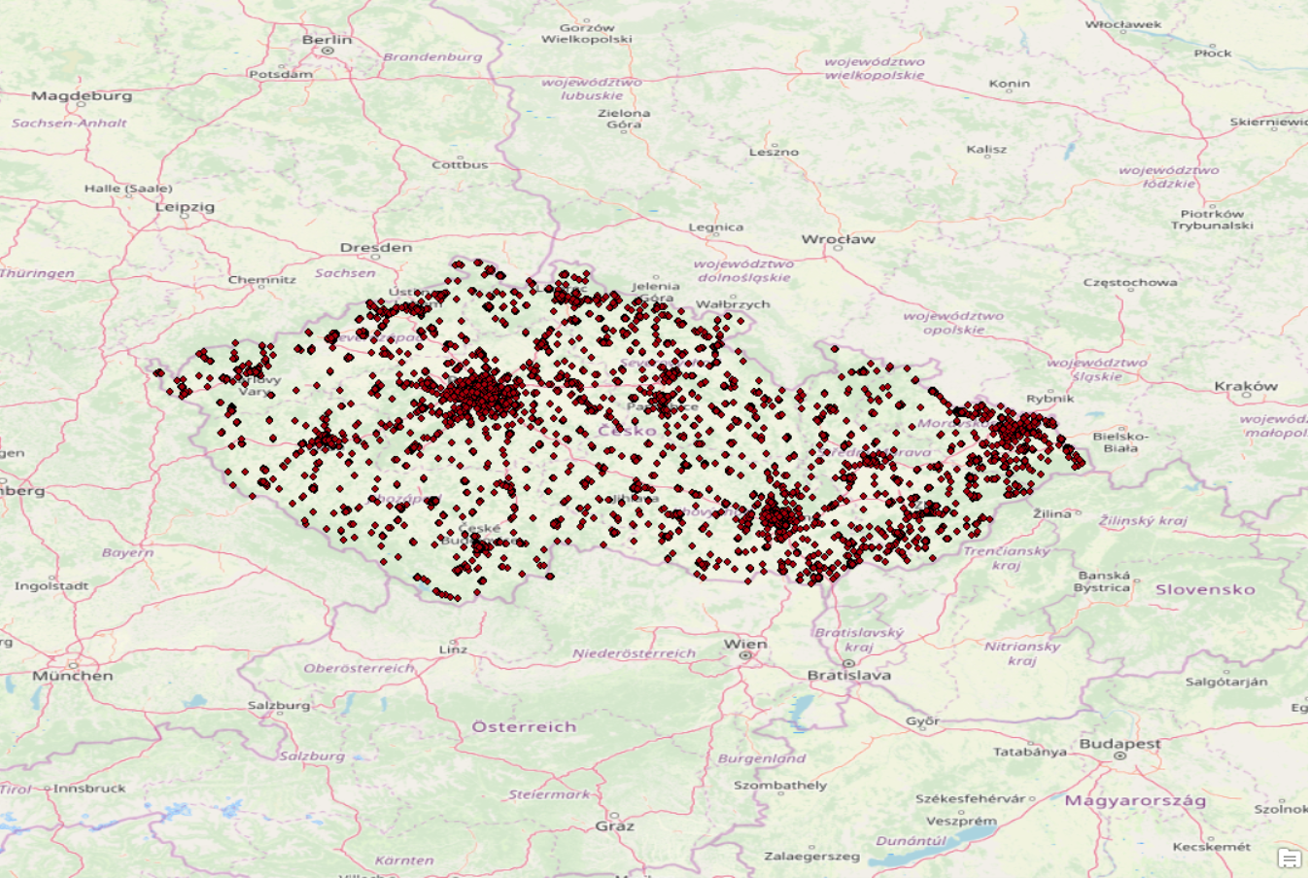
Prostorová informace

Slide 12
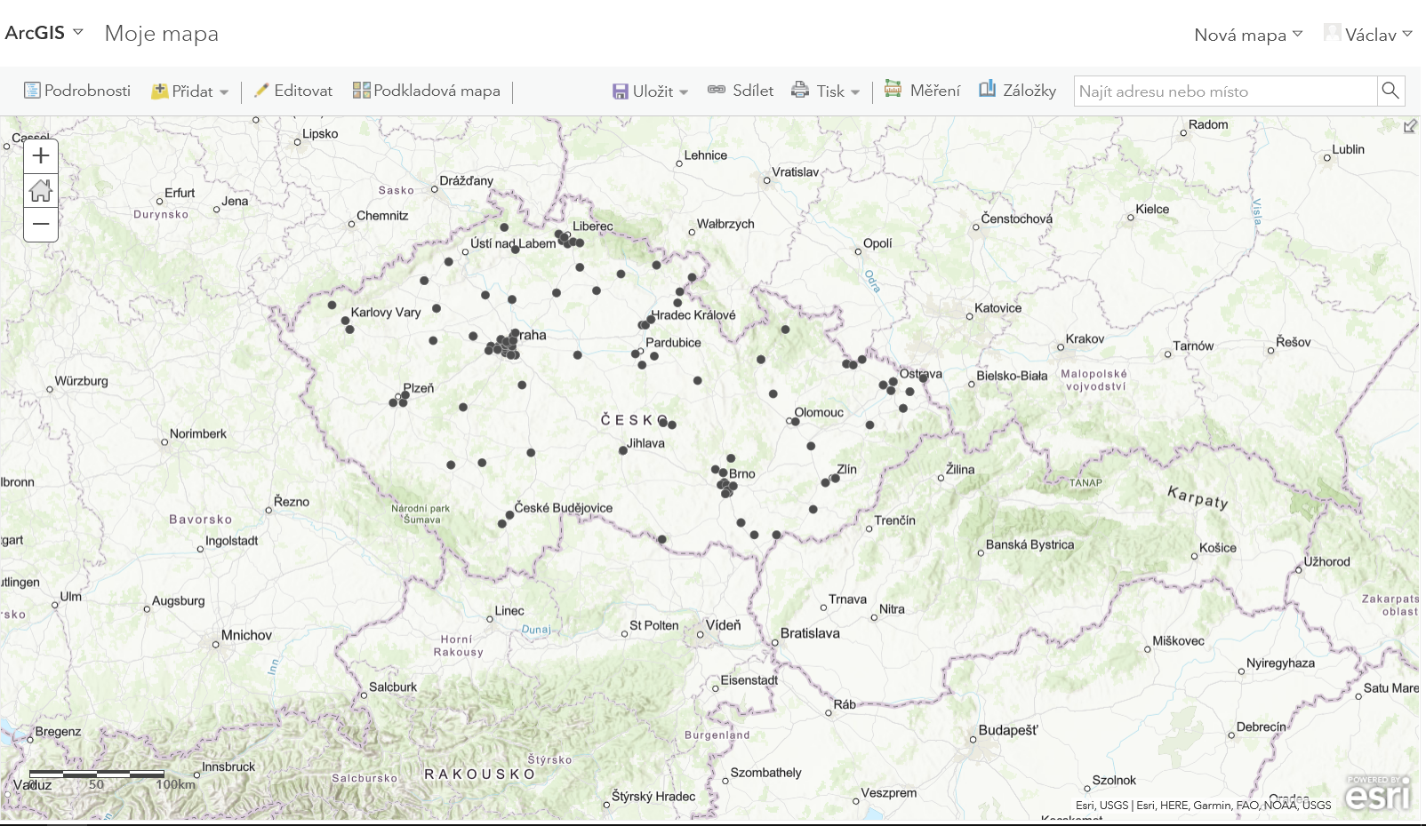
Prostorová informace

